Slide 1


111 Mil Programadores

Slide 2

Clínica MO-01 Modelado con Diagrama de Clases

Slide 3
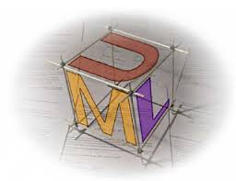
¿Qué es un UML?
Es un lenguaje de modelado, de propósito general, usado para la visualización, especificación, construcción y documentación de sistemas Orientados a Objetos

Slide 4
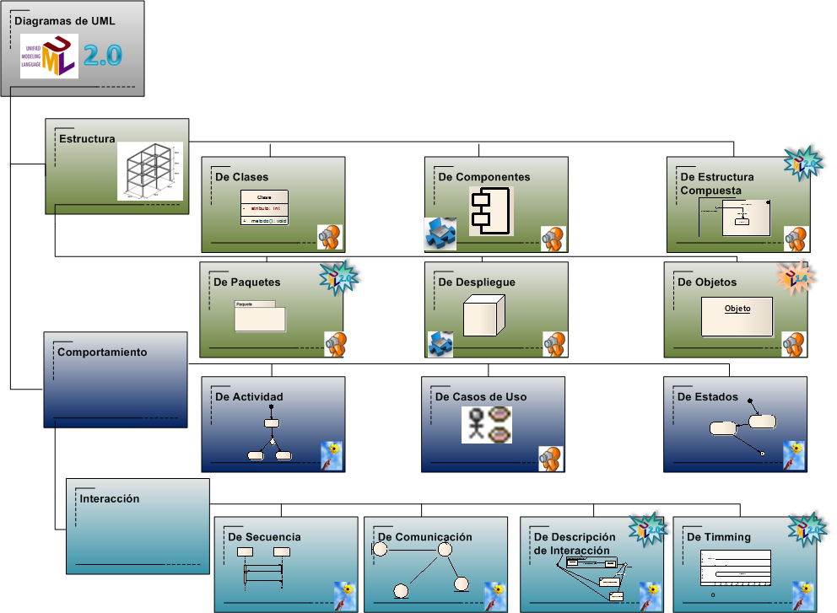
Diagramas

Slide 5
Diagrama de Clases
CLASIFICACION: De estructura, estático, lógico.
USO:
Explorar conceptos del dominio
Analizar requerimientos
Mostrar el diseño detallado de software orientado a objetos
Muestra un conjunto de clases, interfaces y colaboraciones y sus relaciones
Contiene comúnmente:
Clases
Interfaces
Relaciones de asociación (agregación, composición), generalización, dependencia (traza, realización) y/o anidado

Slide 6
Diagrama de Clases
Clase
Clase Activa
ManejadorNotas
nombre de la clase
atributos
operaciones

Slide 7
Relaciones: Asociación
Es una relación estructural que especifica que los objetos de un elemento se conectan a los objetos de otro.
asociación
multiplicidad
.
navegabilidad

Slide 8
Relaciones: Agregación y Composición
Es un tipo especial de asociación, que representa una relación completamente conceptual entre un “todo” y sus “partes”.
todo
parte
agregación
Es una variación de la agregación simple, con una fuerte relación de pertenencia y vidas coincidentes de la parte con el todo.
todo
parte
composición

Slide 9
Relaciones: Generalización
Es una relación entre un elemento general (superclase o padre) y un tipo más específico de ese elemento (subclase o hijo). El hijo puede añadir nueva estructura y comportamiento, o modificar el comportamiento del padre.
herencia múltiple
herencia simple

Slide 10
Ejemplo de Generalización

Slide 11
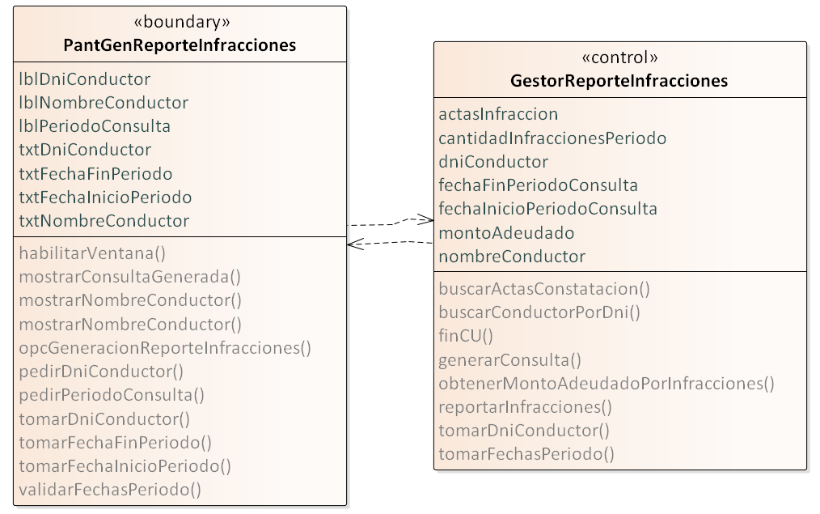
Relaciones: Dependencia
Es una asociación de uso, la cual especifica que un cambio en la especificación de un elemento puede afectar a otro elemento que lo utiliza, pero no necesariamente a la inversa.
dependencia

Slide 12
Relaciones: Realización
Es una relación que especifica que una clase es la encargada de implementar el comportamiento especificado en otra.
Realización

Slide 13
Ejemplo de uso de la Realización
¿Qué tipo debería tener este método?

Slide 14
Creamos la interfaz Atleta
Notes:
Atleta define un método jugar() que todas las clases implementar de acuerdo al deporte específico

Slide 15


Slide 16
Diagrama de Secuencia
CLASIFICACIÓN: De comportamiento, dinámico, lógico.
Uso:
Validar y describir la lógica de un escenario.
Explorar el diseño controlando la invocación de las operaciones definidas en las clases.
Detectar cuellos de botella en un diseño orientado a objetos.
Analizar qué clases son complejas en el sistema.
Diagrama de secuencia que enfatiza el orden de los mensajes en función del tiempo. Muestra un conjunto de objetos y los mensajes enviados y recibidos por esos objetos.
Contiene comúnmente:
Objetos
Links
Mensajes

Slide 17
Elementos que intervienen:

Slide 18
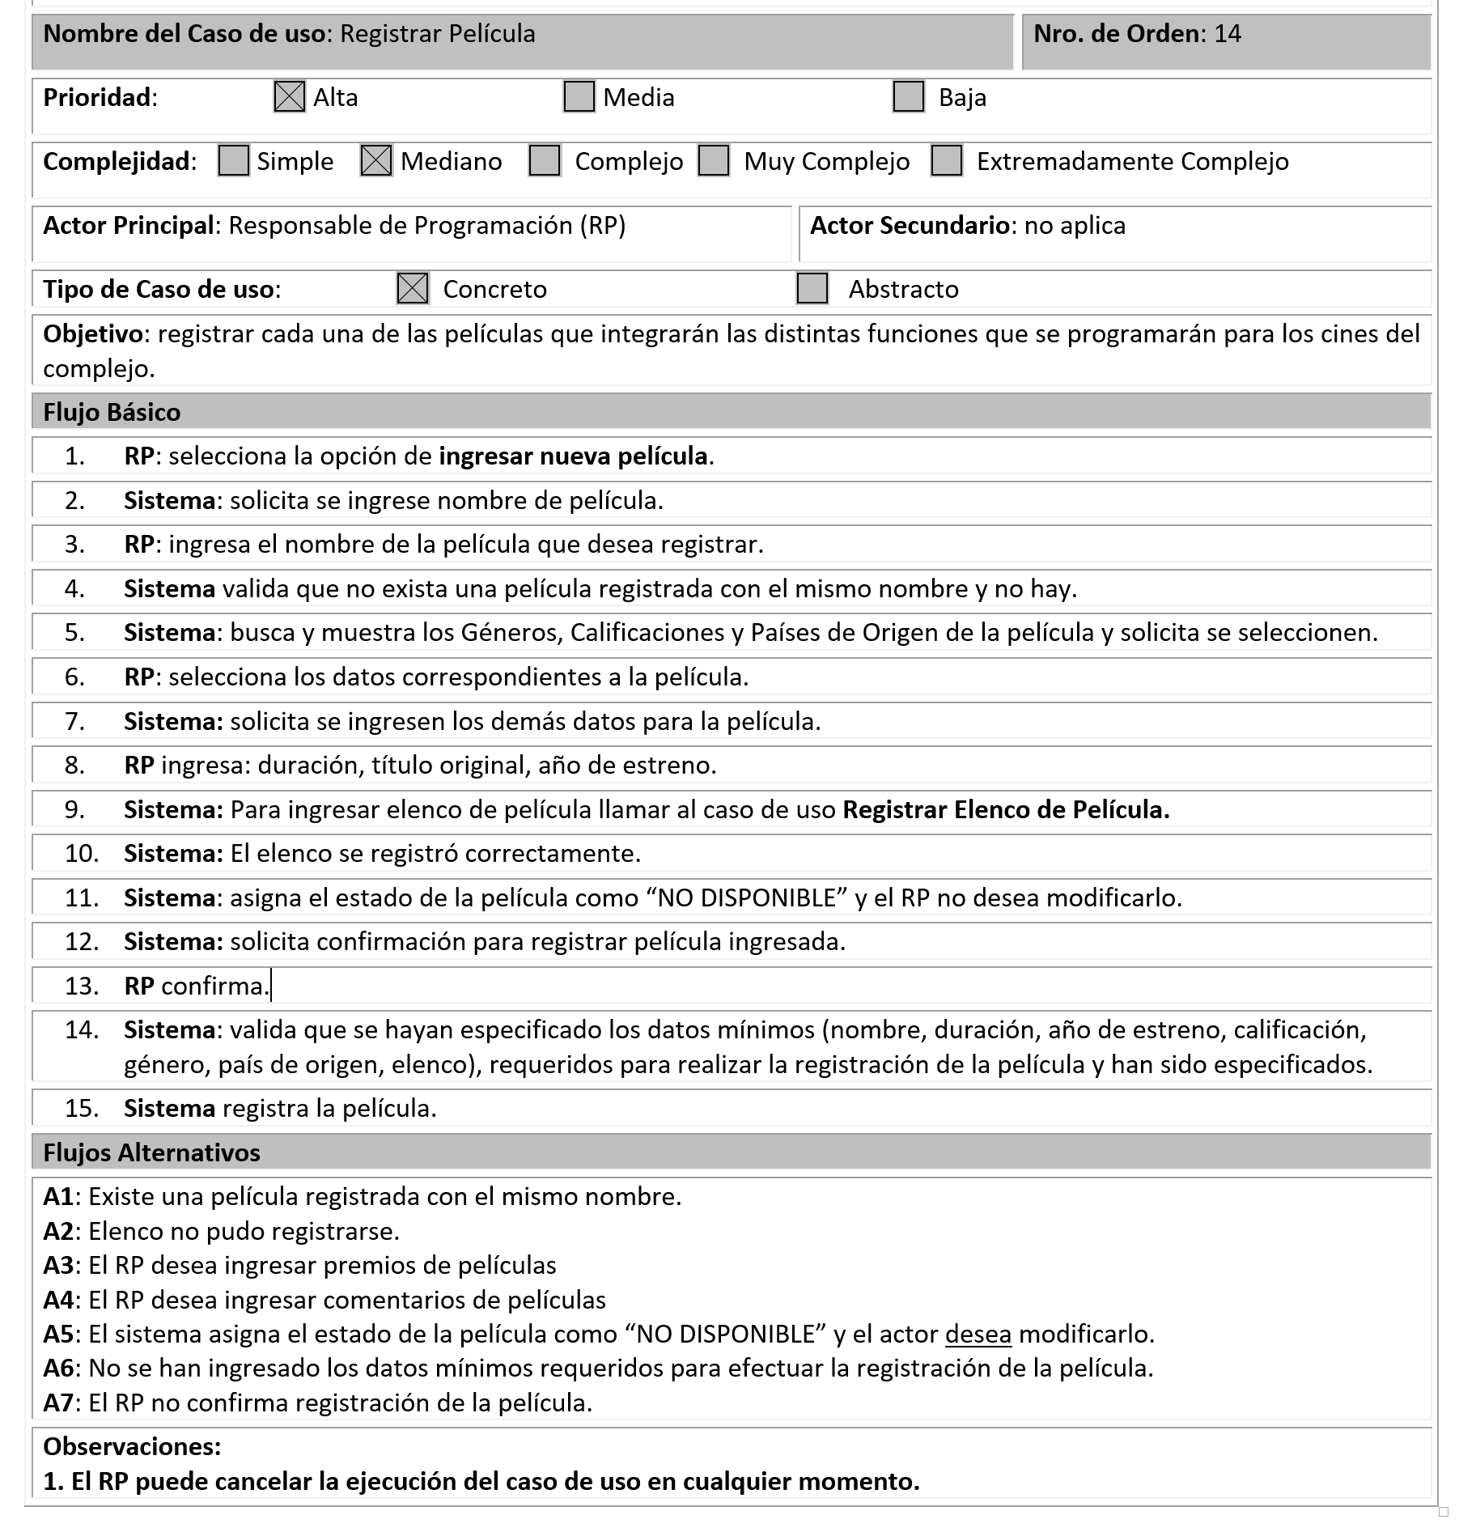
Realizaciones de casos de uso de Análisis
Modelo de Dominio
Escenarios de Casos de Uso
Realizaciones de Casos de Uso
Notes:
Ver (Piattini el al. 96), p. 164-165.

Slide 19
Clases de Análisis
Modela información que podría mantenerse por mucho tiempo y podría sobrevivir a una ejecución de un sistema.
La clase de interface modela el comportamiento e información que es dependiente de la frontera del sistema con el ambiente. Modela todo lo que concierne a cualquier vínculo entre el sistema y los actores.
La clase de control modela funcionalidad que implica operar sobre varios objetos diferentes de entidad, haciendo algunos cálculos y retornando el resultado al objeto de interface. Contiene comportamiento de la lógica de negocio definida en un caso de uso. Tiene responsabilidades de coordinación de la ejecución de un caso de uso y funciona como intermediario entre las clases de interfaz y las de control.

Slide 20
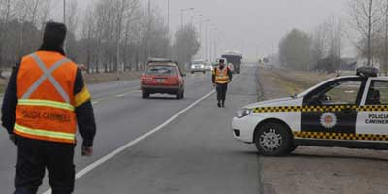
Caso de Infracciones de Tránsito Policía Caminera Modelado Funcional

Slide 21
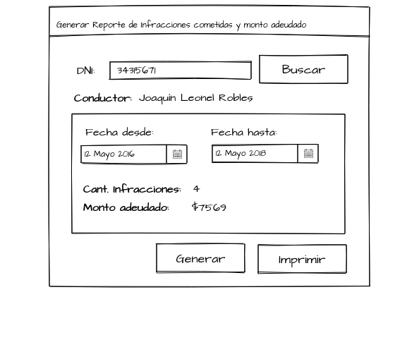
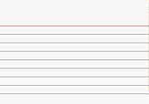
Uno de los requerimientos es la necesidad de conocer: Cantidad de infracciones cometidas por un conductor en un período de tiempo con el monto asociado.
Cómo Conductor quiero ver cuántas infracciones he cometido y cuál es el monto adeudado para poder conocer mi estado de cuenta en relación a la deuda por infracciones de tránsito

Slide 22
